Slide 1
е
Пром…рзать,
уд…вительный,
и
недор…зумение,
а
разъед…нять,
и
един…борец,
о
сож…ление,
а

Slide 2
и
л…пучий,
ом…ложение,
закр…плять,
отд…лённый,
безм…тежный.
о
е
а
я

Slide 3
Прочитайте текст.
Берёза относится к роду листопадных деревьев и кустарников .На территории России берёза принадлежит к числу наиболее распространённых древесных пород. Древесина, кора, берёзовый сок используются в хозяйстве. Почки и листья применяют в медицине. Берёза считается одним из символов России.

Slide 4
Распространённые и нераспространённые предложения

Slide 5
Предложение, которое состоит только из главных членов, называется нераспространенным. Предложение, в котором, кроме главных членов, есть второстепенные, называется распространенным. Распространенное предложение передаёт информацию более точно, подробно, выразительно.

Slide 6
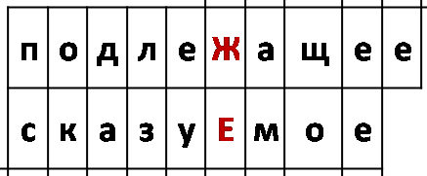

Slide 7
М О Л О Д Е Ц !
14 16 13 16 5 6 24 !
1 | 2 | 3 | 4 | 5 | 6 | 7
А | Б | В | Г | Д | Е | Ё
8 | 9 | 10 | 11 | 12 | 13 | 14
Ж | З | И | Й | К | Л | М
15 | 16 | 17 | 18 | 19 | 20 | 21
Н | О | П | Р | С | Т | У
22 | 23 | 24 | 25 | 26 | 27 | 28
Ф | Х | Ц | Ч | Ш | Щ | Ъ
29 | 30 | 31 | 32 | 33
Ы | Ь | Э | Ю | Я

Slide 8
Домашнее задание
§ 55, упр. 434.

